Slide 1
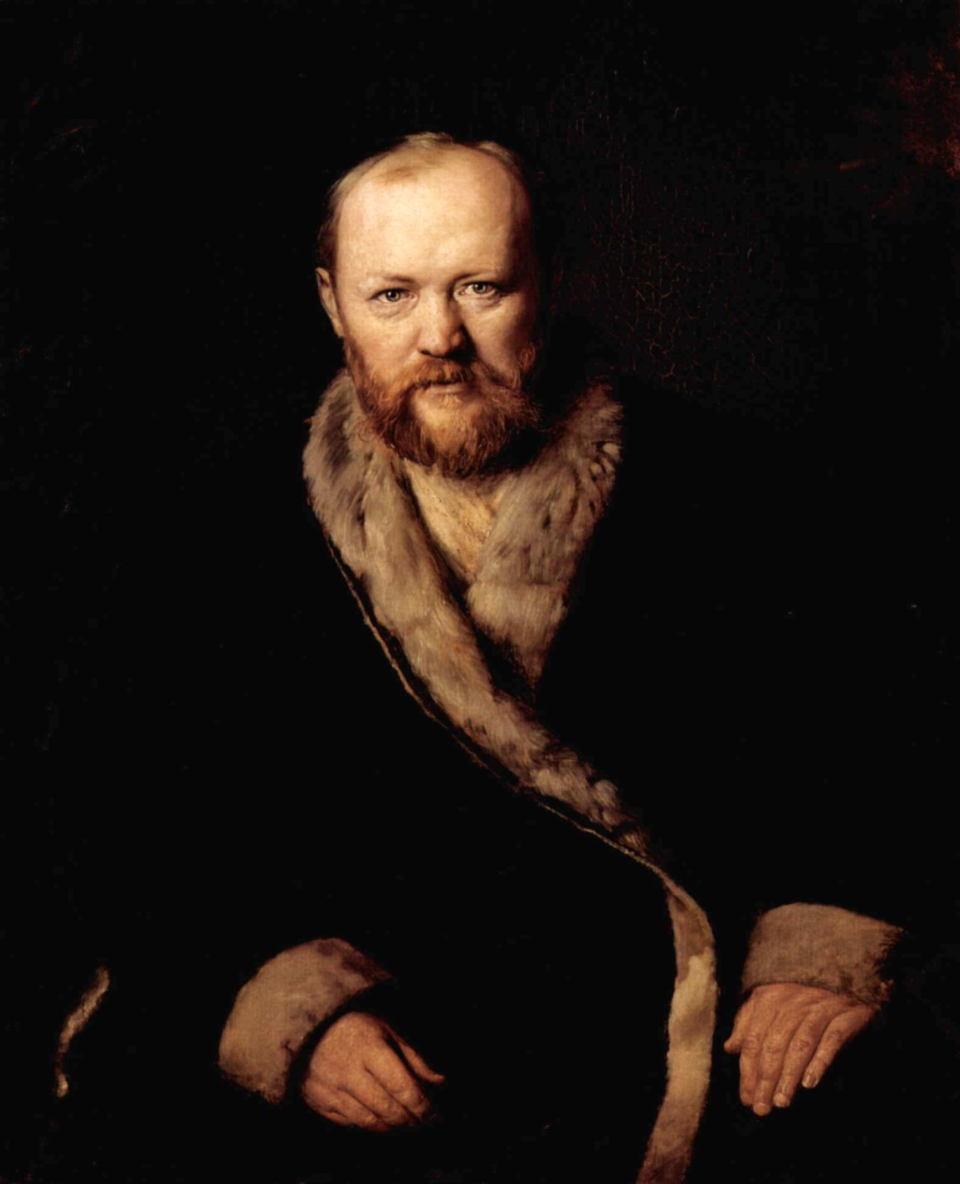
Александр Николаевич Островский
(1823 - 1886)

Slide 2
Родители
Александр Николаевич Островский родился 31марта (12 апреля) 1823 года в Москве на Малой Ордынке.
Отец его, Николай Фёдорович, был сыном священника, сам окончил Костромскую семинарию, затем Московскую духовную академию, однако стал практиковать как судебный стряпчий, занимаясь имущественными и коммерческими делами; дослужился до чина титулярного советника, а в 1839 году получил дворянство.
Мать, Любовь Ивановна Саввина, дочь пономаря, ушла из жизни, когда Александру шёл всего восьмой год.
В семье было четверо детей. Семья жила в достатке, уделялось большое внимание учёбе детей, получавших домашнее образование.
Через пять лет после смерти матери отец женился на баронессе Эмилии Андреевне фон Тессин, дочери обрусевшего шведского дворянина. С мачехой детям повезло: она окружила их заботой и продолжила заниматься их обучением.

Slide 3
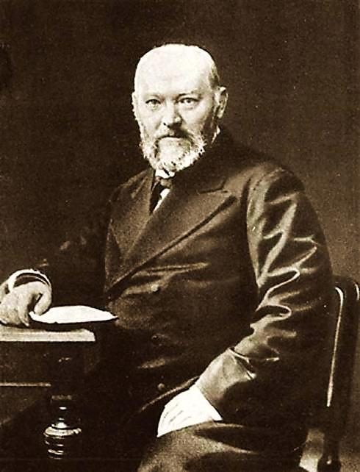
Любовь Ивановна Саввина
Николай Федорович Островский

Slide 4
Детство и юность
Детство и часть юности Островского прошли в центре Замоскворечья. Благодаря большой библиотеке отца он рано познакомился с русской литературой и почувствовал наклонность к писательству, но отец хотел сделать из него юриста.
В 1835 году Островский поступил в 1-ю Московскую гимназию, по окончании которой в 1840 году стал студентом юридического факультета Московского университета, но окончить курс ему не удалось, так как он поругался с одним из преподавателей (учился до 1843).
По желанию отца Островский поступил на службу писцом в суд и служил в московских судах до 1851 года; первое его жалование составляло 4 рубля в месяц, через некоторое время оно возросло до 15 рублей.

Slide 5
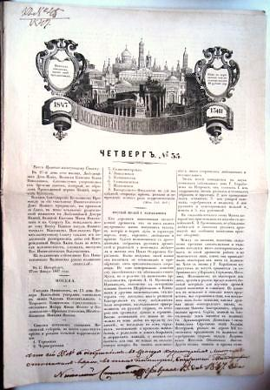
Первая слава
К 1846 году Островским уже было написано много сцен из купеческого быта и задумана комедия «Несостоятельный должник» (по другим сведениям пьеса называлась «Картина семейного счастья»; впоследствии — «Свои люди — сочтёмся!»). Наброски к этой комедии и очерк «Записки замоскворецкого жителя» были напечатаны в одном из номеров «Московского Городского Листка» в 1847 году. Под текстом значилось: «А. О.» и «Д. Г.», то есть Дмитрий Горев, провинциальный актёр, предложивший Островскому сотрудничество. Это сотрудничество не пошло дальше одной сцены, а впоследствии послужило для Островского источником большой неприятности, так как дало его недоброжелателям повод обвинять его в плагиате.

Slide 6
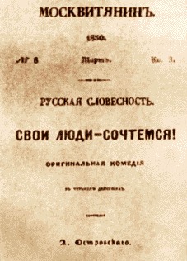
«Свои люди — сочтёмся!»
Литературную известность Островскому принесла комедия «Свои люди — сочтёмся!» (первоначальное название — «Банкрот»), опубликованная в 1850 году.
Пьеса вызвала одобрительные отклики H. В. Гоголя, И. А. Гончарова.
Влиятельное московское купечество, обиженное за своё сословие, пожаловалось «начальству»; в результате комедия была запрещена к постановке, а автор уволен со службы и отдан под надзор полиции по личному распоряжению Николая I. Надзор был снят после воцарения Александра II, а пьеса допущена к постановке только в 1861 году.

Slide 7
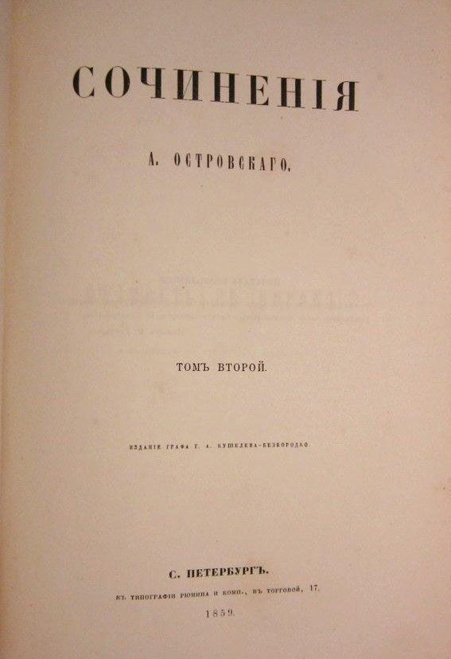
Первый сборник сочинений
С 1853 года более 30 лет новые пьесы Островского почти каждый сезон появлялись в московском Малом и петербургском Александринском театрах.
С 1856 года Островский становится постоянным сотрудником журнала «Современник». В том же году, по мысли великого князя Константина Николаевича, состоялась командировка выдающихся литераторов для изучения и описания различных местностей России. Островский взял на себя изучение Волги.
В 1859 году при содействии графа Г. А. Кушелёва-Безбородко было напечатано первое собрание сочинений Островского в двух томах.
В 1860 году в печати появилась «Гроза», которой Добролюбов посвятил статью «Луч света в тёмном царстве».
Со второй половины 1860-х годов Островский занялся историей Смутного времени и вступил в переписку с Костомаровым.

Slide 8
Деятельность
В 1863 году Островский был награждён Уваровской премией и избран член-корреспондентом Петербургской Академии наук.
В 1866 (по другим сведениям — в 1865) году Островский основал Артистический кружок, давший впоследствии московской сцене многих талантливых деятелей. В доме Островского бывали И. А. Гончаров, Д. В. Григорович, И. С. Тургенев, А. Ф. Писемский, Ф. М. Достоевский, И. Е. Турчанинов, П. М. Садовский, Л. П. Косицкая-Никулина, М. Е. Салтыков-Щедрин, Л. Н. Толстой, П. И. Чайковский, М. Н. Ермолова, Г. Н. Федотова.
В 1874 году (по другим сведениям — в 1870) было образовано Общество русских драматических писателей и оперных композиторов, бессменным председателем которого Островский оставался до самой смерти.
Работая в комиссии «для пересмотра законоположений по всем частям театрального управления», учреждённой в 1881 году при дирекции Императорских театров, он добился многих преобразований, значительно улучшивших положение артистов.
В 1885 году Островский был назначен заведующим репертуарной частью московских театров и начальником театрального училища.

Slide 9
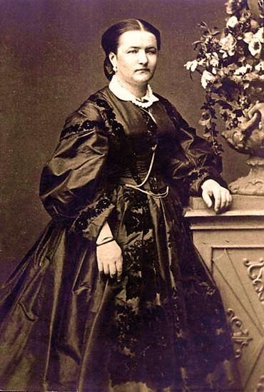
У Александра Николаевича были глубокие личные отношения с актрисой Л. Косицкой, но оба имели семьи. Однако и став вдовой в 1862 г., Косицкая продолжала отвергать чувства Островского, а вскоре у неё начались отношения с сыном богатого купца, который в итоге промотал всё её состояние; Островскому же она писала: «…Я не хочу отнимать любви Вашей ни у кого».

Slide 10
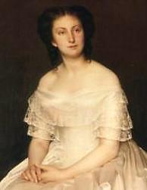
Драматург жил в гражданском браке с простолюдинкой Агафьей Ивановной, но все их дети умерли в раннем возрасте. Не имевшая образования, но женщина умная, с тонкой, легко ранимой душой, она понимала драматурга и была самым первым читателем и критиком его произведений. С Агафьей Ивановной Островский прожил около двадцати лет.
А через два года после её кончины, в 1869 году, обвенчался с артисткой Марией Васильевной Бахметьевой, которая родила ему четырёх сыновей и двух дочерей.

Slide 11
Последние годы жизни
Несмотря на то, что его пьесы делали хорошие сборы и что в 1883 году император Александр III пожаловал ему ежегодную пенсию в 3 тыс. рублей, денежные проблемы не оставляли Островского до последних дней его жизни. Здоровье не отвечало тем планам, какие он ставил перед собой. Усиленная работа быстро истощила организм.
2 (14) июня 1886 года Островский скончался в своём костромском имении Щелыково. Похоронили писателя рядом с отцом, на церковном кладбище у Храма во имя Святителя Николая Чудотворца в селе Николо-Бережки Костромской губернии. На погребенье Александр III пожаловал из сумм кабинета 3000 рублей; вдове, нераздельно с 2 детьми, была назначена пенсия в 3000 рублей, а на воспитание трёх сыновей и дочери — 2400 рублей в год.
Впоследствии в семейном некрополе были похоронены вдова писателя М. В. Островская, актриса Малого театра, и дочь М. А. Шателен.

Slide 12
Память
Ныне в Щелыкове (Костромская область) располагается мемориальный и природный музей-заповедник драматурга.
Раз в пять лет, начиная с 1973 года, зажигает огни сцены Всероссийский театральный фестиваль «Дни Островского в Костроме», который курируется Министерством культуры Российской Федерации и Всероссийским театральным обществом.
Пьесы Островского не сходят со сцены. Многие его произведения были экранизированы или послужили основой создания кино и телесценариев.
К числу экранизаций, наиболее популярных в России, относится комедия Константина Воинова «Женитьба Бальзаминова» (1964, в главной роли — Г. Вицин).
Большую популярность завоевал кинофильм «Жестокий романс», снятый Эльдаром Рязановым по мотивам «Бесприданницы» (1984).
В 2005 году режиссёр Евгений Гинзбург получил главный приз (Гран-при «Гранатовый браслет») одиннадцатого Российского фестиваля «Литература и кино» (Гатчина) "за невероятную до изумления трактовку великой пьесы А. Н. Островского «Без вины виноватые» в фильме «Анна» (2005, сценарий Г. Данелия и Рустама Ибрагимбекова; в главной роли — оперная певица Любовь Казарновская).

Slide 13
Памятник Островскому перед зданием Малого театра (27 мая 1929 года)

